Slide 1

INTRODUCCIÓN A MACHINE LEARNING
Módulo 2

Slide 2

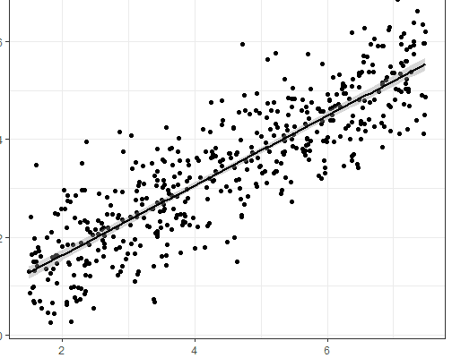
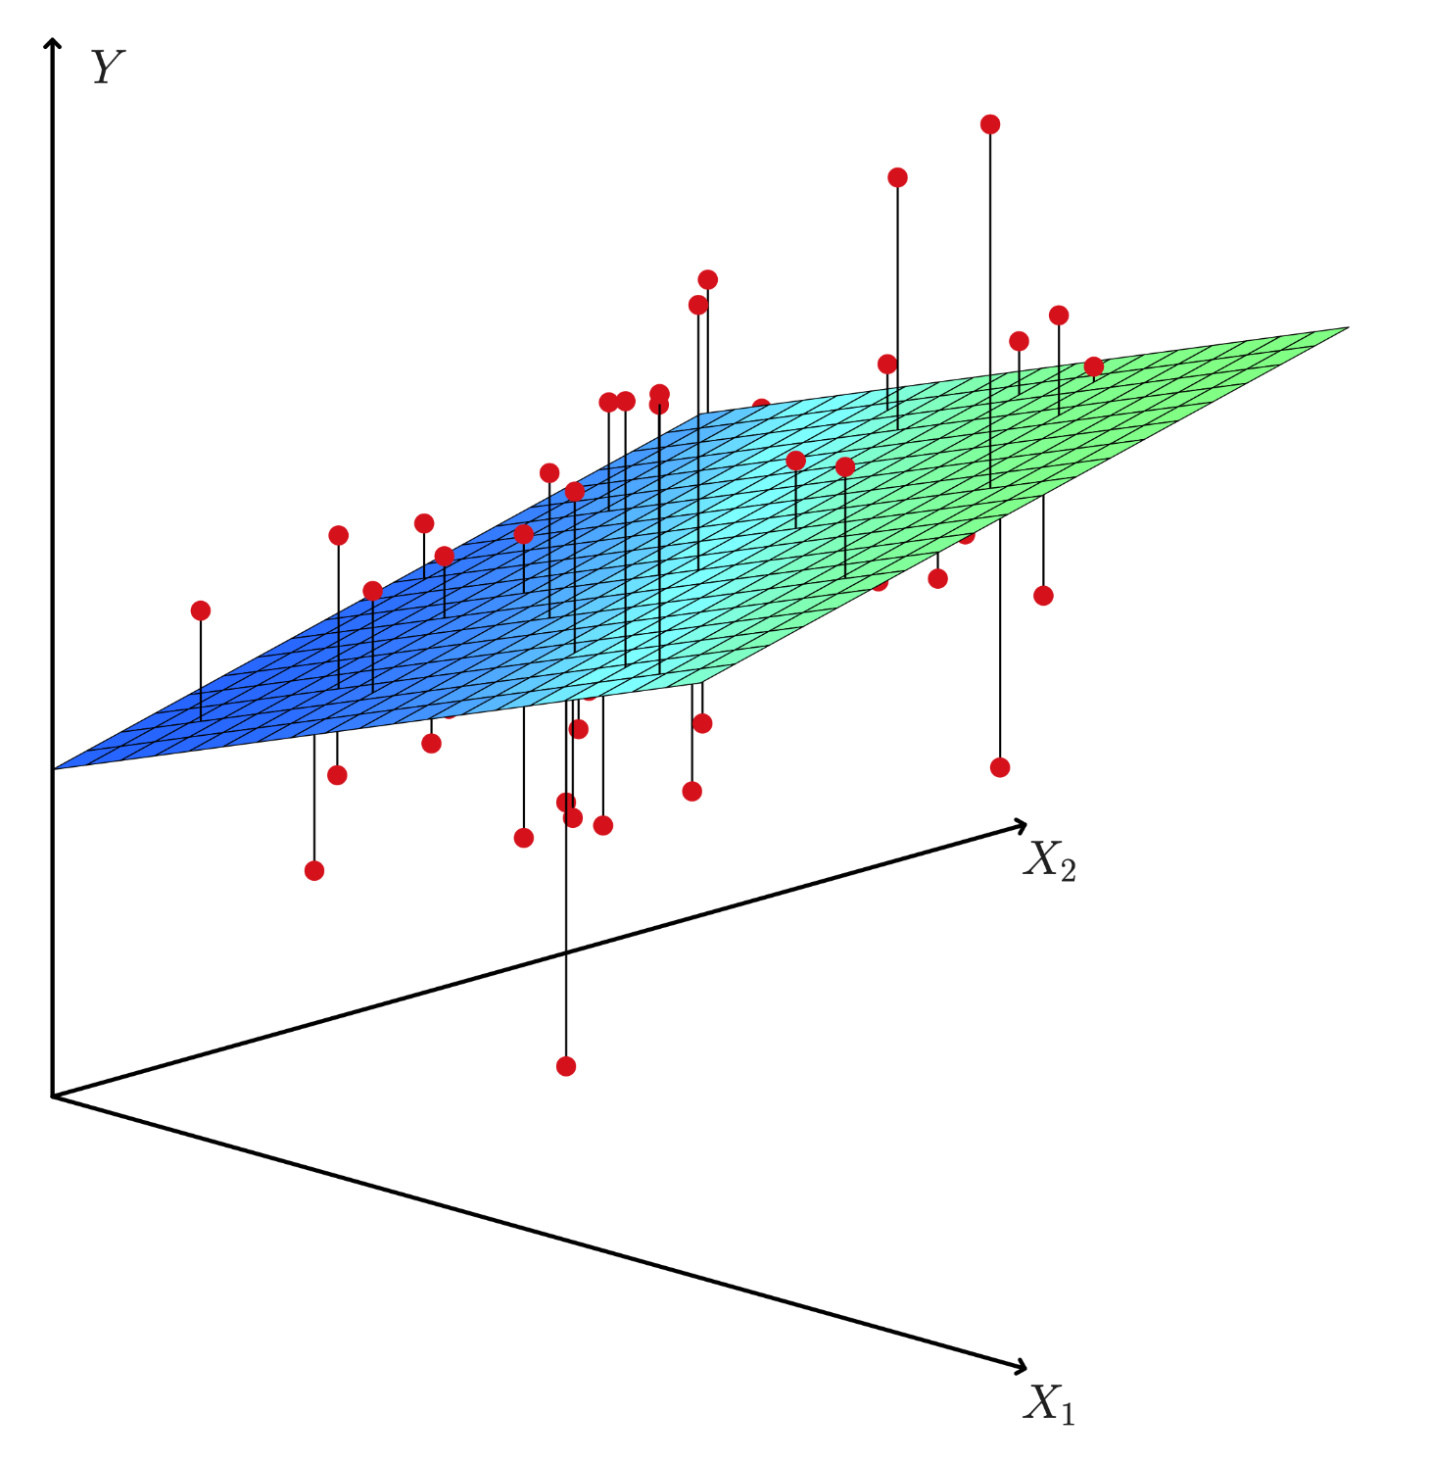

Clase pasada
Librería Scikit Learn
Sklearn Clasificación
Sklearn Regresión
Sklearn Clustering
Sklearn Reducción de Dimensionalidad
Regresión Lineal Simple
Regresión Lineal Múltiple

Slide 3
Unidad 2
REGRESIÓN LOGÍSTICA
E INDICADORES

Slide 4
DIVISIÓN DE DATOS

Slide 5
División de datos
¿Por qué dividir nuestros datos?
Objetivo: Evaluar si nuestro modelo puede generalizar, es decir, hacer predicciones correctas sobre datos que nunca ha visto.
Muestra de entrenamiento (Train Set):
Son los "ejercicios de práctica" con las respuestas.
Usamos esto para que el modelo "aprenda" los patrones (ej. 80% de los datos).
Muestra de testeo (Test Set):
Es el "examen final", guardado bajo llave.
Usamos esto una sola vez al final para evaluar el rendimiento real del modelo (ej. 20% de los datos).
Consecuencia: Evitamos el sobreajuste (overfitting).

Slide 6
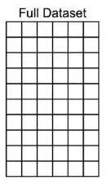
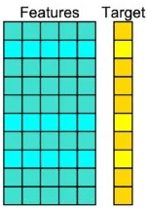
División de datos
Para preparar los datos para un modelo, seguimos dos pasos de división:
Paso 1: Primera división (Separar X e y)
Separamos nuestro DataFrame completo en dos partes:
X: Las features (variables predictoras o "entradas").
y: El target (variable objetivo o "respuesta").

Slide 7
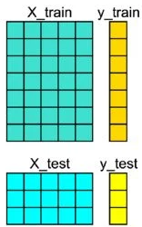
División de datos
Paso 2: Segunda división (Separar Train y Test)
Usamos train_test_split para dividir X e y en 4 conjuntos:
X_train (Features de entrenamiento)
X_test (Features de testeo)
y_train (Target de entrenamiento)
y_test (Target de testeo)

Slide 8
División de datos
El camino completo:
Paso 1: Primera división separar X (Features) e y (Target)
Paso 2: Segunda división (Separar Train y Test)

Slide 9
División de datos
¿Qué son X e y?
X (Features):
Generalmente en mayúscula porque es una matriz (múltiples columnas).
Son todas las columnas que usamos para predecir.
Ejemplo: 'Edad', 'Años de experiencia', 'Nivel de educación'.
y (Target):
Generalmente en minúscula porque es un vector (una sola columna).
Es la columna que queremos predecir.
Ejemplo: 'Salario' (en Regresión) o 'tiene diabetes' (en Clasificación).

Slide 10

División de datos
Pasamos a Google Colab

Slide 11
División de datos
La función train_test_split
Es la herramienta estándar de Scikit-Learn para dividir nuestros datos.
¿Qué hace? Toma nuestros conjuntos X e y completos y los divide en 4 nuevos conjuntos: 2 de entrenamiento y 2 de testeo.

Slide 12
División de datos
La función train_test_split devuelve 4 variables en un orden específico:
X_train: Features de entrenamiento (ej. 80% de X)
X_test: Features de testeo (ej. 20% de X)
y_train: Target de entrenamiento (ej. 80% de y)
y_test: Target de testeo (ej. 20% de y)
X_train, X_test, y_train, y_test = train_test_split(X, y, ...)
Analogía:
X_train + y_train = El "libro de práctica con respuestas" para el modelo.
X_test = El "examen final" (las preguntas).
y_test = La "hoja de respuestas" que guardamos para calificar el examen del modelo.

Slide 13
División de datos
Parámetro clave: test_size indica el tamaño de la muestra de testeo.
test_size = 0.2
Significa que el 20% de los datos se usará para TEST
Automáticamnete el 80% restante para TRAIN.
X_train, X_test, y_train, y_test = train_test_split(X, y, test_size=0.2)
Alternativa: train_size
Podríamos definir train_size=0.8 (80% train) y el resto iría a test.
X_train, X_test, y_train, y_test = train_test_split(X, y, train_size=0.8)

Slide 14
División de datos
Parámetro clave: random_state
Este es uno de los parámetros más importantes para la ciencia de datos.
¿Qué hace? train_test_split mezcla los datos aleatoriamente (shuffle=True por defecto) antes de partirlos.
random_state fija una "semilla" para esa aleatoriedad.
X_train, X_test, y_train, y_test = train_test_split(X, y, test_size=0.2, random_state = 28)

Slide 15
División de datos
Parámetro clave: stratify
Un parámetro avanzado, pero crítico para problemas de clasificación.
Problema: Imaginemos un dataset de fraude (95% "No Fraude" y 5% "Fraude"). Si partimos al azar, ¿qué pasa si en nuestro 20% de test caen (por mala suerte) muy pocos casos de "Fraude"? El test no sería representativo.
Solución: stratify = y
Le dice a la función: "Al dividir, asegúrate de que la proporción de clases sea la misma en el conjunto de entrenamiento y en el conjunto de testeo que en el dataset original."
X_train, X_test, y_train, y_test = train_test_split(X, y, test_size=0.2, random_state = 28, stratify = y)

Slide 16
División de datos
Volvemos a Google Colab

Slide 17
ENTRENANDO UN MODELO DE REGRESIÓN LINEAL

Slide 18
Entrenando un modelo
Repaso rápido: El proceso hasta ahora
Cargamos datos con Pandas: (pd.read_csv)
Separamos X e Y:
X = Features (columnas de 'Edad' y ‘AñosdeExperiencia’)
y = Target (columna 'Salario')
Importamos train_test_split y dividimos en Train/Test:
X_train, X_test, y_train, y_test (80% para train y 20% para test)
Próximo Paso: Entrenar el modelo

Slide 19


Entrenando un modelo
Creación y Entrenamiento del Modelo
1. Instanciar el modelo:
Primero, "creamos" el objeto del modelo regressor = LinearRegression()
2. Entrenar el modelo (El paso clave):
Usamos el método .fit() para "entrenar" el modelo.
Le pasamos los datos de práctica (X_train) y las respuestas correctas de esos datos (y_train).
El modelo "aprende" la relación (la mejor línea recta) entre X e Y.

Slide 20
El Método .fit()
.fit() es el método de entrenamiento más importante en Scikit-Learn.
¿Qué hace .fit() internamente?
Busca los patrones en los datos de entrada (X) para poder predecir la salida (y).
En Regresión Lineal: .fit() está encontrando los valores óptimos para la pendiente (m) y el intercepto (b) en la ecuación Y = mX + b.
El objetivo es encontrar la línea que tenga el menor error (la menor distancia) con respecto a todos los puntos de datos de entrenamiento.

Slide 21
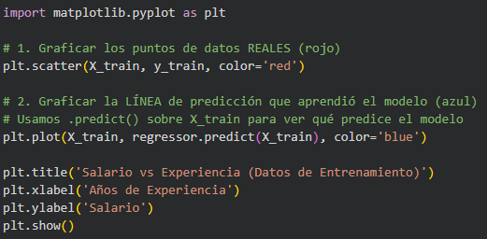
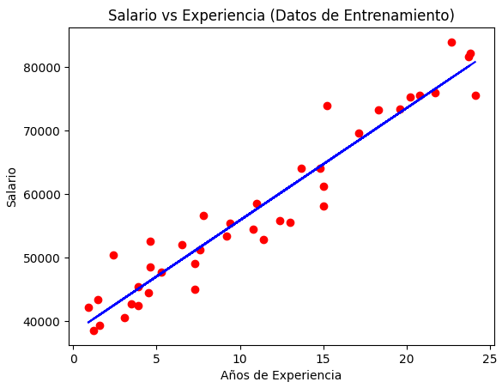
Visualizando el aprendizaje
Una vez entrenado, queremos ver qué aprendió el modelo.
Vamos a graficar:
Los datos reales de entrenamiento (X_train, y_train) como puntos.
La línea de predicción del modelo (regressor.predict(X_train)) como una línea.

Slide 22
Visualizando el aprendizaje
Interpretando la Gráfica de Train
Puntos Rojos: Son los datos reales que el modelo usó para aprender.
Línea Azul: Es la mejor recta que el modelo pudo encontrar para ajustarse a esos puntos.
Análisis:
Puntos cercanos a la línea: El modelo predijo muy bien ese caso.
Puntos lejanos a la línea: El modelo "erró" en esa predicción. La distancia vertical entre el punto y la línea se llama "residuo" o "error".
Vemos que el modelo aprendió una tendencia positiva clara: a más experiencia, más salario.

Slide 23
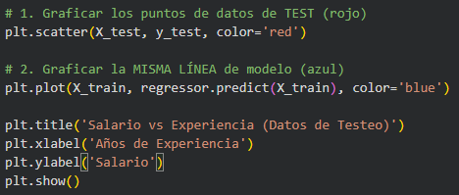
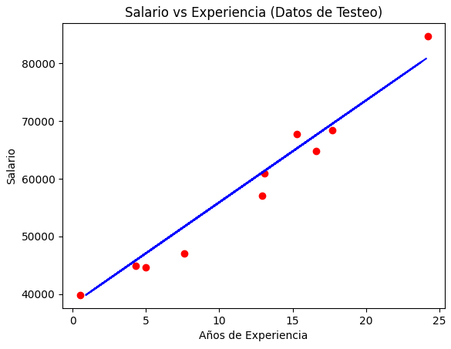
Visualizando la generalización
Pregunta Clave: ¿Qué tan bien funciona el modelo con datos que NUNCA ha visto?
Vamos a graficar:
Los datos reales de testeo (X_test, y_test) como puntos.
La misma línea de predicción que ya aprendimos.

Slide 24
Visualizando la generalización
Interpretando la gráfica de Test
Puntos Rojos: Son los datos del "examen final". El modelo nunca los vio.
Línea Azul: Es el modelo que entrenamos antes (con los datos de train).
Análisis:
Podemos ver que los puntos de test también caen bastante cerca de la línea que generó el modelo.
Esto es una buena señal. Significa que el modelo generaliza bien. Aprendió el patrón general, no solo memorizó los datos de práctica.
Con tan pocos puntos es difícil estar 100% seguros.

Slide 25
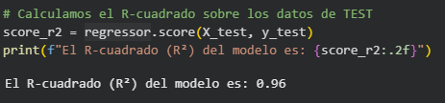
El Score (R-cuadrado)
Una gráfica es visual, pero necesitamos un número para medir "qué tan bueno" es el modelo.
En Regresión Lineal, el método .score() NO devuelve la precisión.
Devuelve el Coeficiente de Determinación (R² o R-cuadrado).

Slide 26
El Score (R-cuadrado, R²)
¿Qué es R-cuadrado (R²)?
¡No es exactitud! Un R² de 0.96 NO significa "acertó el 96% de las predicciones".
Interpretación correcta:
R-cuadrado mide el porcentaje de la varianza (las diferencias) en y (Salario) que es explicado por X (Años de Experiencia), según nuestro modelo.
Un R² = 0.96 (o 96%) significa:
El 96% de las diferencias que vemos en los salarios de las personas se puede explicar por la diferencia en sus años de experiencia.
El 4% restante se debe a otros factores que no están en el modelo (educación, ciudad, habilidades, etc.).

Slide 27
El Score (R-cuadrado, R²)
Pasamos a Google Colab

Slide 28
REGRESIÓN LOGÍSTICA

Slide 29
Regresión Logística
Cambio de Problema:
En Regresión Lineal, predecimos un valor continuo (ej. Salario: 50000, 75000...).
¿Qué pasa si queremos predecir una categoría?
¿Verdadero o Falso?
¿Sí o No?
¿0 o 1?
Ejemplo: Predecir si un paciente Tiene Diabetes (1) o No tiene Diabetes (0).
La Regresión Lineal no sirve, porque podría predecir 1.5, 0.8, o -0.2, lo cual no tiene sentido para una categoría.

Slide 30
Regresión Logística
¿Cómo funciona la Regresión Logística?
Es un modelo de clasificación (a pesar de tener "Regresión" en el nombre).
Idea Clave: No predice la clase (0 o 1) directamente. Predice la PROBABILIDAD de que la observación pertenezca a la clase "1".
Utiliza una función matemática llamada Función Sigmoide (o Logística) para asegurarse de que siempre esté entre 0 y 1 .

Slide 31
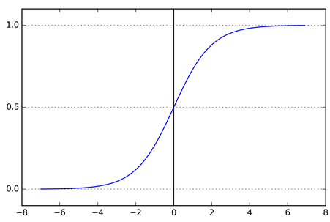
Regresión Logística
Eje Y (Probabilidad): Va de 0 a 1.
Eje X (Valor del modelo):
El Umbral (Threshold): Por defecto, usamos un umbral en 0.5 (50% de probabilidad).
Si el modelo predice una probabilidad > 0.5 ➡️ Clasificamos como 1 (Sí tiene diabetes).
Si el modelo predice una probabilidad < 0.5 ➡️ Clasificamos como 0 (No tiene diabetes).
Si el valor es 0.60, es mayor que 0.5, por lo tanto, se etiqueta como "1".

Slide 32
Regresión Logística
¿Cómo funciona? => Fórmula: Probabilidad = 1 / (1 + e⁻ᶻ)
1-¿Qué es esa 'e'?
2- ¿Qué es 'z'?
1- Se llama "Número de Euler".
Es una constante matemática, un número que nunca cambia, al igual que Pi (π).
Pi (π) vale aprox. 3.14159... y es fundamental para los círculos.
'e' vale aprox. 2.71828... y es fundamental para describir el crecimiento, el interés compuesto y los procesos naturales.
No necesitamos saber por qué es 2.718..., solo necesitamos aceptarlo como un número fijo y famoso de las matemáticas, como lo es Pi.
En la fórmula: e⁻ᶻ significa "el número 'e' (2.718...) elevado a la potencia de -z". Es la parte "exponencial" de la fórmula.

Slide 33
Regresión Logística
2- ¿Qué es 'z' (El Puntaje)?
'z' es el "puntaje" (o score) que el modelo calcula.
¿Recordemos la fórmula de la Regresión Lineal Simple?
Y = mX + b
La Regresión Logística usa esta misma idea, pero la llama 'z':
z = b0 + b1*X1 + b2*X2 + b3*X3 …
  b0: Es el intercepto (o sesgo).
  X1, X2, X3...: Son los datos de una fila (ej. Glucosa, Edad, Presión de un paciente).
  b1, b2, b3...: Son los coeficientes (o pesos) que el modelo aprende durante el entrenamiento (.fit()).
'z' es el resultado de esa fórmula. Es un número que puede ser positivo o negativo y de cualquier magnitud (puede ser -10, 0, 0.5, o 150).

Slide 34
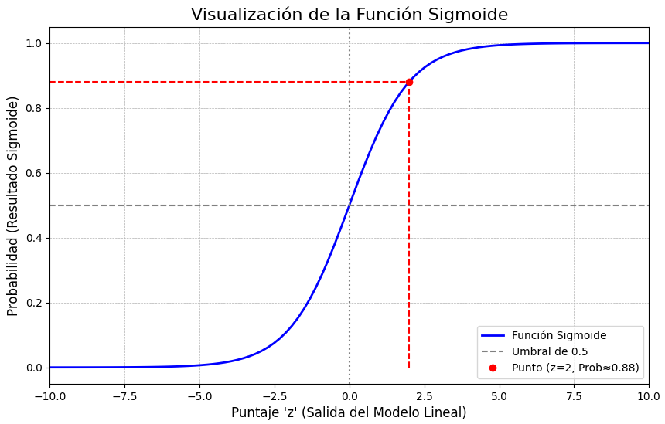
Regresión Logística
Uniendo 'z' y 'e': “Comprimimos" esos puntajes z usando la fórmula sigmoide para obtener una probabilidad entre 0 y 1.
Probabilidad = 1 / (1 + e⁻ᶻ) (Recordando que e ≈ 2.718)
Para un paciente (z = 2):
Prob = 1 / (1 + e⁻ᶻ)
Prob = 1 / (1 + e⁻²)
Prob = 1 / (1 + (1 / e²))
Prob = 1 / (1 + (1 / 2.718²))
Prob = 1 / (1 + (1 / 7.3875))
Prob = 1 / (1 + 0.135)
Prob = 1 / 1.135
Prob = 0.88

Slide 35
Regresión Logística
Pasamos a Google Colab

Slide 36
Resumen de la clase
División de datos
  Features y target
train_test_split
  X_train, X_test, y_train, y_test
  test_size, random_state, stratify
Entrenamiento de un modelo de Regresión Lineal
  Visualización del modelo
  R-cuadrado
Regresión Logística
  Función Sigmoide

Slide 37
¿Consultas?

Slide 38
¡Muchas gracias!

